Slide 1
Simless Vision
PCB update
13.01.19

Slide 2
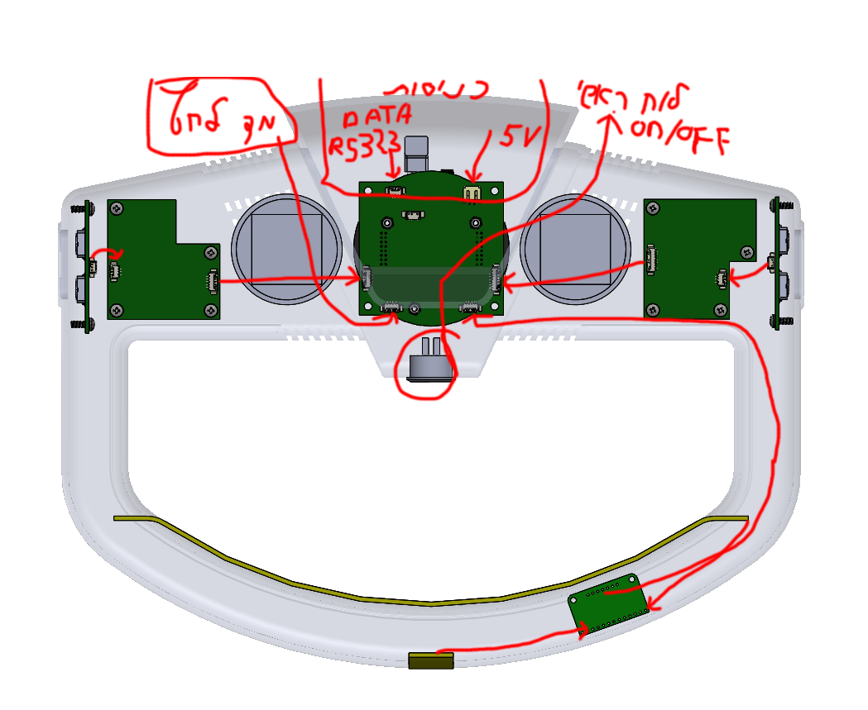

Slide 3
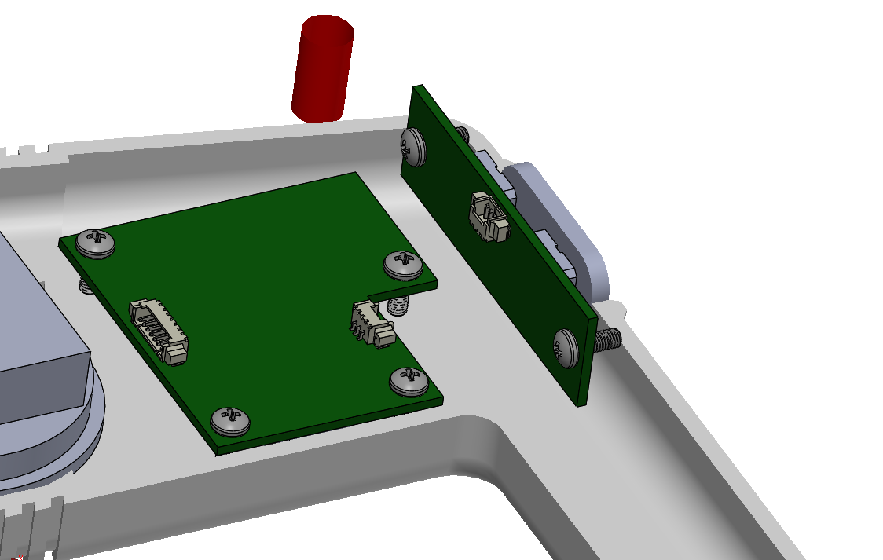
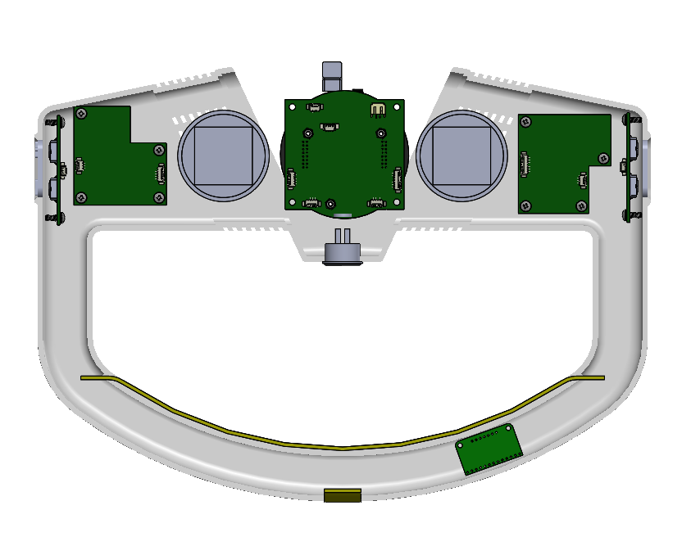
לשנות לרכיב ניצב ללוח
להזיז אחורה לכיוון החץ (מרכז)

Slide 4
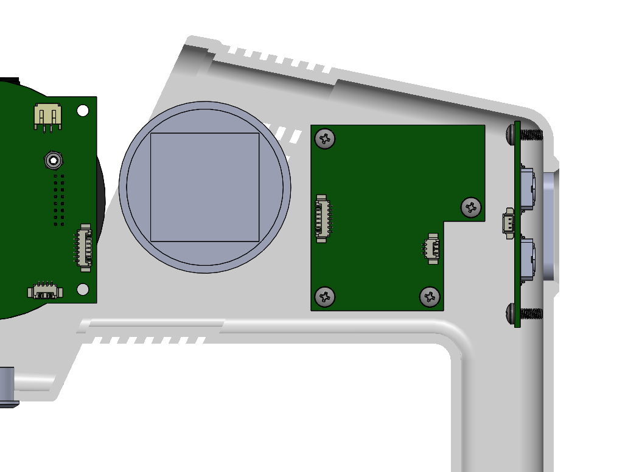
להוריד את הקונטור 8.5 ממקלפי מטה (או כמה שאפשר)

Slide 5
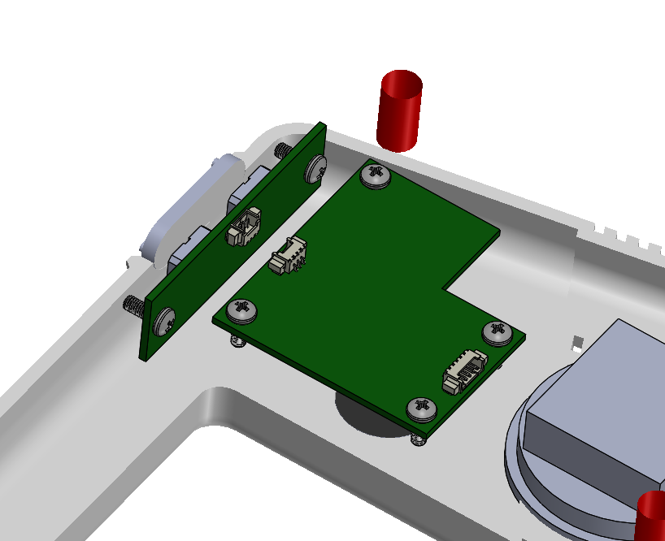
לשנות לרכיב ניצב ללוח
להזיז אחורה לכיוון החץ

Slide 6
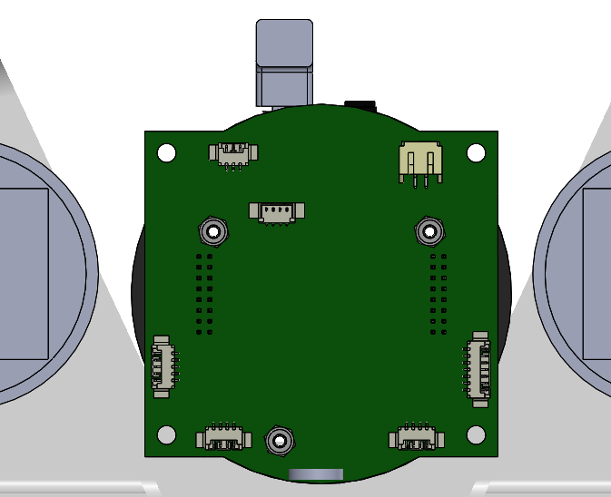
שלושת הרכיבים : לשנות לרכיב ניצב ללוח
להזיז את הרכיב למרכז ככל שאפשר

Slide 8
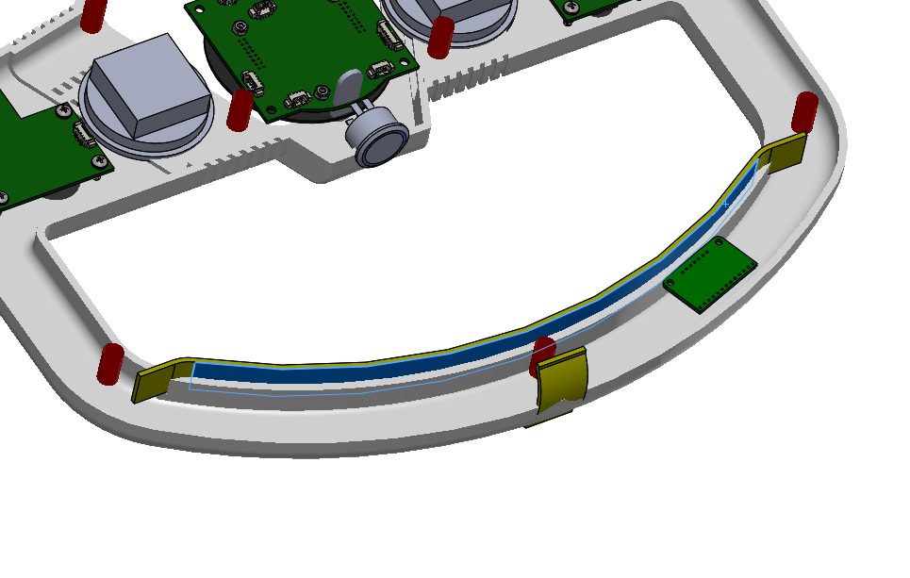
ג'יג המכיל את כל הFLEX והPCB הקטן

Slide 9
